Slide 1
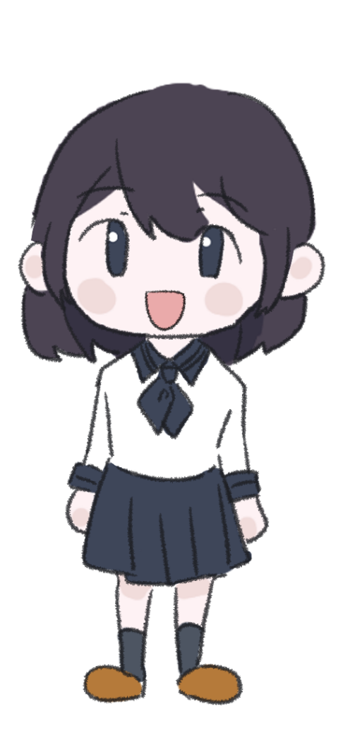
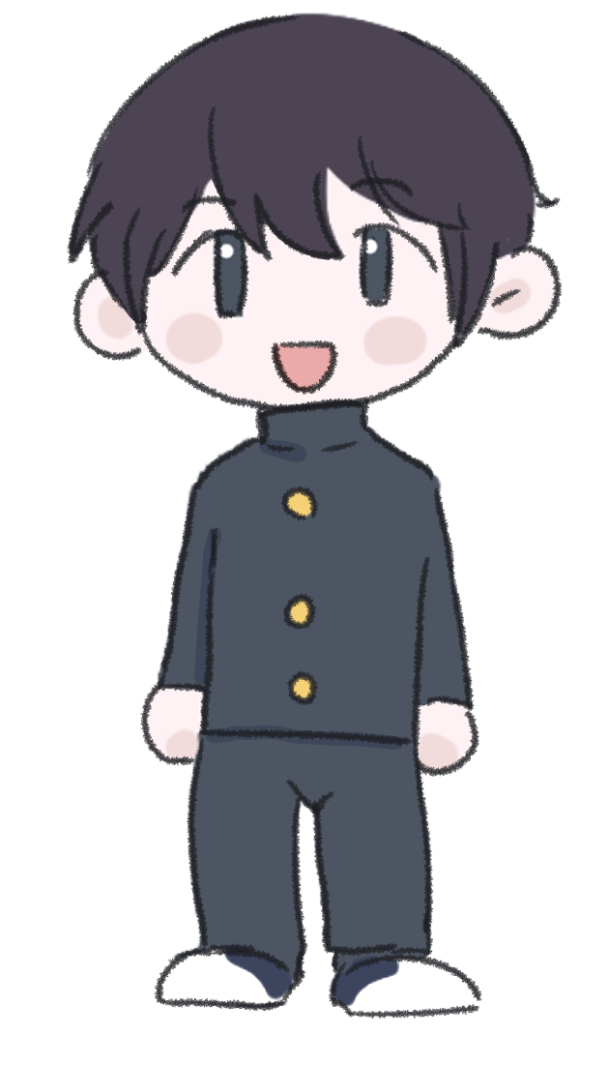
守ろう！大切な自分を。
もものさん
もも太くん
Notes:
【注意！】〈PPのバージョンが古いと背景色がグレーで表示されます。出来る限り新しいバージョンでご使用ください。〉
キャッチコピーは「守ろう！大切な自分を。」です。
自己肯定感を持てるようなコメントはいかがでしょう。
心と体、素晴らしい脳を大切に。
自分の誕生を喜んでくれた保護者や、育ってきた自己に気づくこと。
これからの未来の自分を励ますエールを送ろうと語りかける。

Slide 2
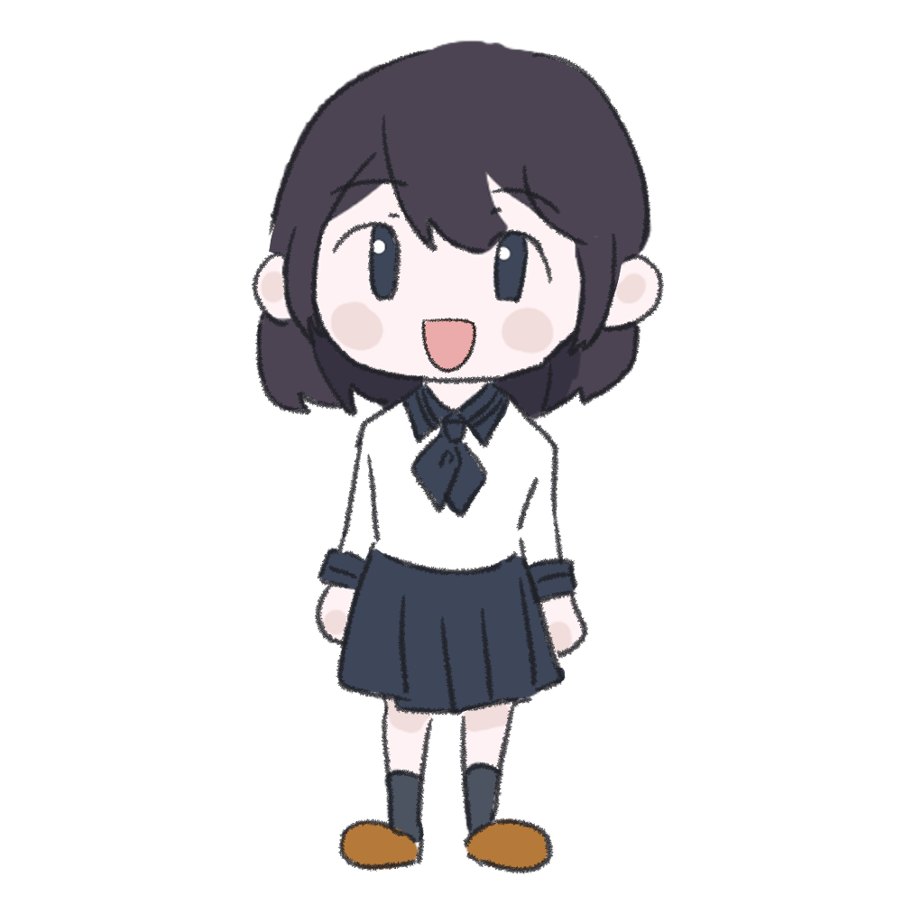
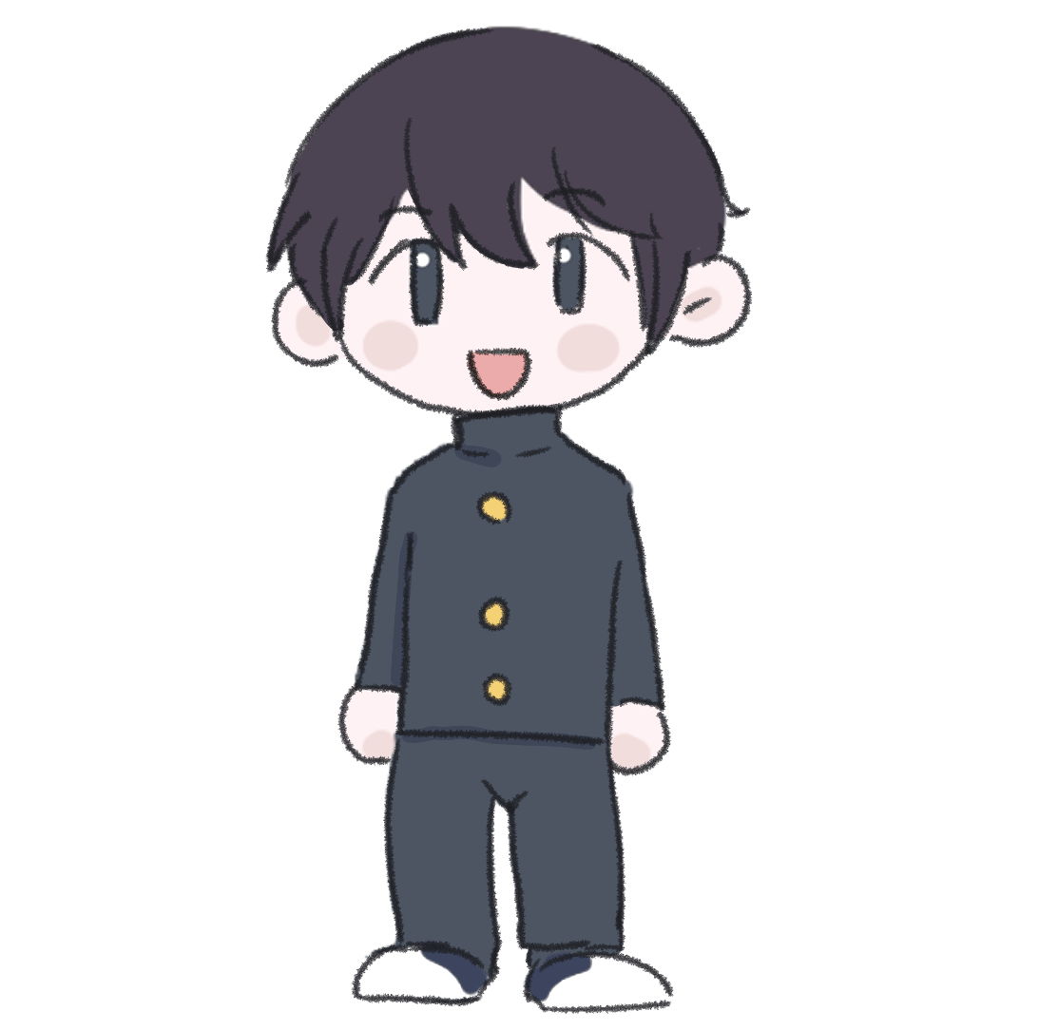
守ろう！大切な自分を。
もものさん
もも太くん
Notes:
スライド１から２への切り替えでキャラクターのもものさんともも太くんがアニメーション機能により手を振ります。
PPのバージョンによりアニメーションが機能しない場合があります。
その時は１枚目のみをご使用ください。

Slide 3
○○○中学校の皆さん
今日の内容
●薬の正しい使い方
●薬物乱用防止
20 年 月 日
学校薬剤師 ○○○○○
Notes:
■内容と流れを説明
今日の講義の内容と、流れを伝えます。

Slide 4
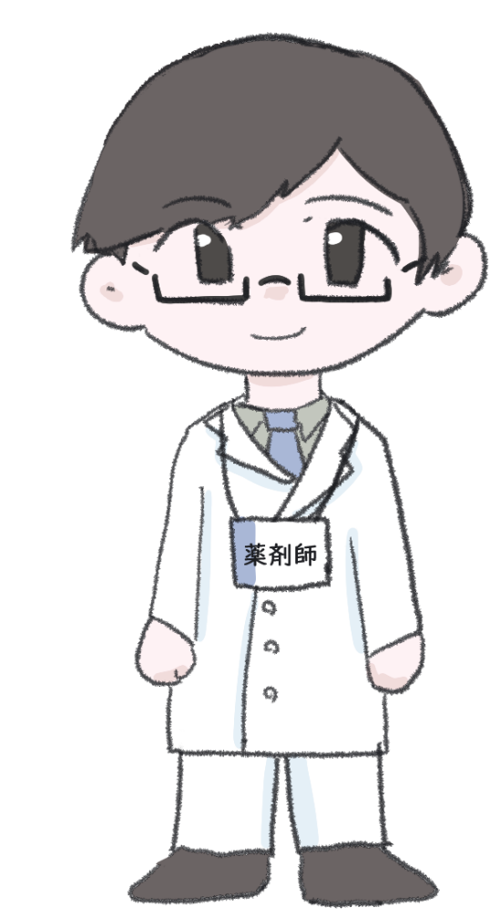
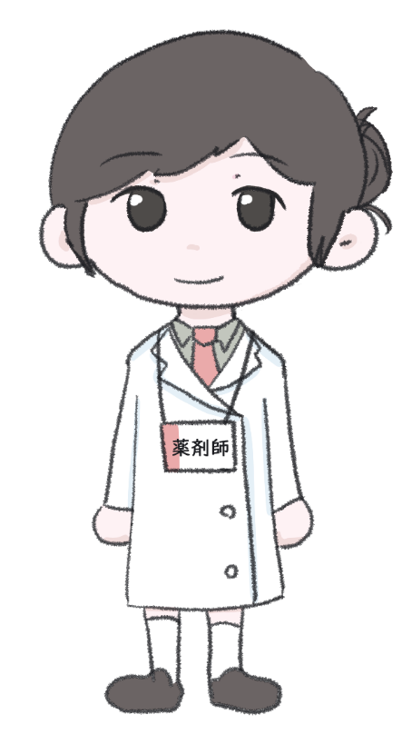
「薬剤師」の仕事を知っていますか？
Notes:
■薬剤師および学校薬剤師の仕事・役割
○みんな、「薬剤師」っていう言葉、聞いたことあるかな？
○ 薬剤師っていうのは、薬のことを専門に勉強する大学を卒業して、国が行う試験に合格した人のことで、薬の専門家とも言えるね。
○薬剤師が働いている場所って、いろいろあるんだ。例えばみんなが知っているところだと、病院とか街の薬局なんかで働いているよ。
○それから、薬を作る会社とか、新しいくすりの開発をする研究所、薬を作ったり売ったりする時のルールを決めている役所、薬を専門に勉強する大学の先生などいろいろあるんだ。
○また、小学校とか中学校、高校などの学校でも薬剤師は働いていて、これを「学校薬剤師」って呼んでいるんだ。「学校医」とか「学校歯科医」と同じだね。
○じゃあ、薬剤師って、どんな仕事をしていると思う？

Slide 5
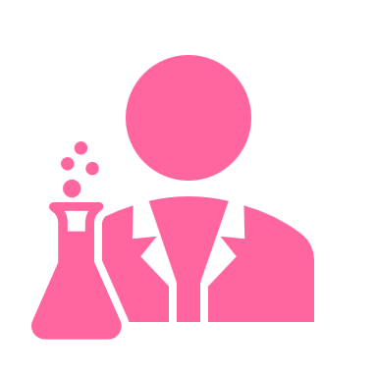
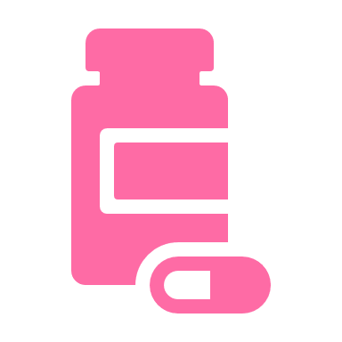





薬に関するすべてがわたしたち薬剤師の仕事です
たとえば・・・
病院・薬局
薬局
薬や健康の相談
（かかりつけ薬剤師）
調剤
薬等を販売
介護保険相談
在宅おくすり訪問
健康展など
啓もう活動
学校生活に必要な保健衛生の仕事もしています
Notes:
■薬剤師および学校薬剤師の仕事を簡単に紹介
○薬剤師というのは、みんなが健康な生活をおくれるように、薬に関するいろいろな仕事をしているんだ。
○例えば、みんなが病気になってお医者さんに行った時、病院とか街の薬局でお薬をもらうと思うけど、そういったみんなに必要な薬を作ったり、薬の使い方を説明したりしているんだね。こういった仕事を、難しい言葉でいうと「調剤する」って言うんだ。
○また、薬の中には、お医者さんに行かなくても、街の薬局で買えるものもあるんだけど、薬剤師は、そういったお薬なども販売し、薬や健康のことについて相談にも応じているんだ。

Slide 6



学校薬剤師として
みなさんが快適で安全な学校生活を送れるよう
保健衛生の管理指導等をしています
学校環境衛生検査
飲料水・プール水
空気
騒音
・学校保健委員会
・健康相談、保健指導
・薬物乱用防止教育
Notes:
■学校薬剤師の仕事の紹介
○それから、学校薬剤師っていうのは、みんなが毎日楽しく安全に学校での生活がおくれるように、みんなの健康を守るための必要な管理をしているんだ。
○例えば、水道やプールの水が汚れていないか、教室（の光）が暗すぎないか、教室の空気は汚れていないか、外からの音はうるさくないか、給食のための器具は汚れていないか、といったことを定期的に調べて、もしみんなのために直したほうが良いことがあれば、それを校長先生にお願いもするんだね。
○でも、毎日学校にいるわけではなくて、普段は街の薬局とかで働いていて、検査が必要な時に、学校に来て調べているんだ。
○どう、薬剤師の仕事って、何となく分かったかな？
○じゃあ、今日のお話に移ろう。

Slide 7
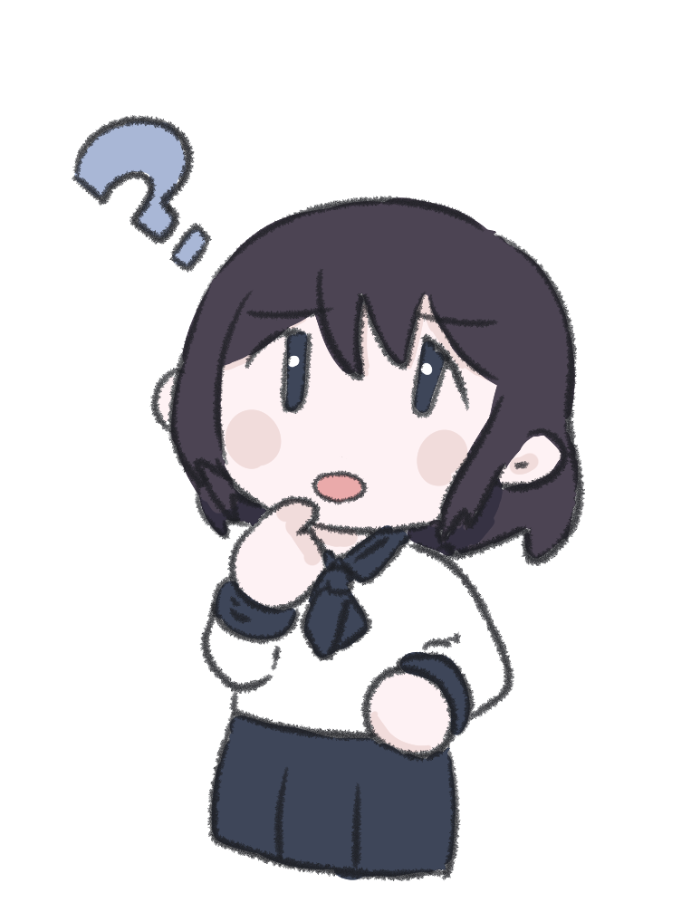
そもそも
「薬」ってなんですか？
Notes:
7
■「薬とは何か」を理解できるようにする
「薬とは何か」を問いかける。

Slide 8
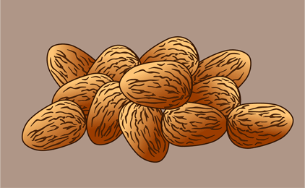
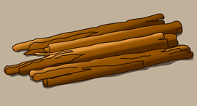
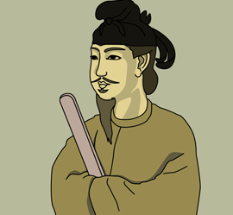
薬の始まり
昔の人が病気や痛み、傷を治すため
自然界に存在する動植物を使用したのが薬の始まりです
ちなみに・・・
日本には仏教と共に漢方薬が伝えられ、
聖徳太子は、大阪の四天王寺で薬草を育て
薬を調合する「施薬院」を建てたといわれています
Notes:
8
■人はかなり古くから薬を利用してきたことや薬がもたらした恩恵について理解できるようにする。
自然界の動植物を経験的に薬としてきたことを説明する。

Slide 9

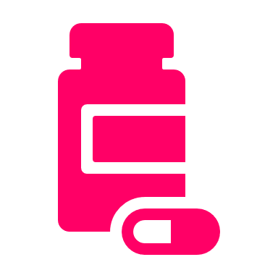


現在の薬は‥
病気の診断 や 治療または
予防することを目的に使われます
薬機法という法律で「医薬品」として定められています
Notes:
9
■現在の薬が法律で定められていることを理解できるようにする。
医薬品は薬機法という法律で定められています。
法律で定められていないものは医薬品ではありません。

Slide 10



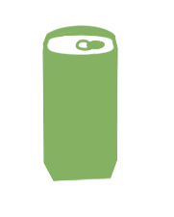

医薬品の範囲
薬物
タバコ・アルコール
医薬品
年齢規制薬物
カフェイン飲料など
規制外薬物
違法薬物
Notes:
■薬物と医薬品等の概念を視覚的に理解できるようにする
薬物にも色々ありますが、その中で薬機法に定められたものが医薬品です。
規制外薬物は個人輸入された薬物、例えばスマートドラッグなども含まれます。

Slide 11
国の審査・医薬品の承認制度
安全
であること
品質
有効
がよいこと
であること
使う目的と、使い方が定められています
Notes:
■医薬品の承認制度を理解できるようにする
医薬品はあらゆる面から研究・試験されたのちに、承認されている安全を追求したものであることを説明する。
違法薬物は安全性、品質、含有量などがまったく保証されていないことを説明しても良い。

Slide 12
Q
新しい薬が開発されるのにどのくらい
時間とお金
がかかるのでしょうか？
時間
お金
➊
➊
1～3年
100万～200万円
➋
➋
3～5年
1000万～2憶円
➌
➌
5年以上
100憶円以上
Notes:
12
■新しい薬の開発にかかる期間・費用について解説
○時間と金額について生徒の皆さんに質問し、挙手してもらう⇒質問を投げかけ、挙手してもらうことで参加型の講座に。

Slide 13
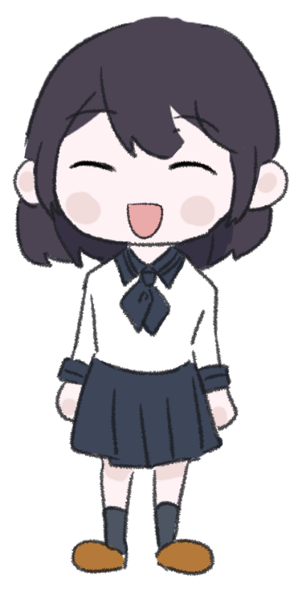
A
➌
答えは、どちらも
5年以上 １００憶円以上
日本では１年間で40～50種類の新しい医薬品（新薬）が誕生しています
新薬を1つ開発するには、約9～16年もの時間と、
200～300億円の費用がかかると言われています
新薬の開発の成功率はわずか約25,000分の1（※）しかありません
※出典「てきすとぶっく製薬産業2018-2019」
多大な時間とお金を費やして
開発されるのが薬なんですね！
正しい使い方をし、健康を守るために役立てましょう！
Notes:
○前のスライド11で示した通り、医薬品は厳しい有効性・安全性・品質の基準を満たし、国から承認されなければならない為、開発には長い歳月と巨額の費用が必要である。新薬を1つ開発するには、約9～16年もの時間と、200～300億円以上の費用がかかる。
⇒薬は開発に多大な労力がかかり、携わった人々の努力の結晶であるため、正しく使うように印象付ける。

Slide 14
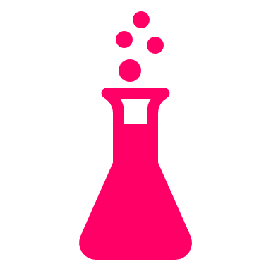
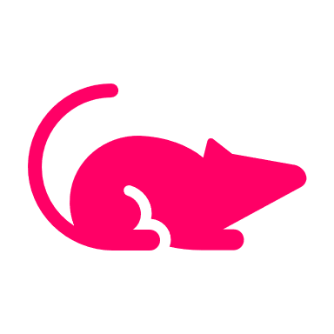


薬ができるまで
基礎研究 2～3年
薬となる可能性のある新しい物質や
成分を見つけるための研究が行われます
薬物の有効性と安全性を
動物を用いて確認します
非臨床（動物）試験 3～5年
臨床（ヒト）試験：治験3～７年
薬物のヒトでの有効性と安全性について確認します
医薬品医療機器総合機構にて審査され
有効性と安全性が確認されると
製造・販売が許可されます
承認申請と審査1～2年
製造販売後調査6か月～１０年
適正使用についての
調査や試験が行われます
Notes:
■新しい薬の開発にかかるプロセスを解説（軽く読み流し可）
○開発された薬は販売後も調査が続けられており、販売後でも承認が取り消される場合がある程厳格に審査されている。
・基礎研究：新規物質の創製→物理化学的性状の研究→スクリーニング
・非臨床試験：薬物動態試験→薬理学的試験（効力を裏付ける試験・副次的薬理試験・安全性薬理試験）→毒性試験（一般促成試験・特殊毒性試験）→製剤化試験
・臨床試験（治験）：第Ⅰ相試験（主に臨床薬理試験）→第Ⅱ相試験（主に探索的試験）→第Ⅲ相試験（主に検証的試験）→第Ⅳ相試験（主に治療的使用）
・審査：製造販売業・製造業の許可→承認申請→薬事・食品衛生審議会→承認
・製造販売後調査：再審査→再評価

Slide 15
薬の正しい使い方
健康と薬
Notes:
本題の、薬（医薬品）の使い方について「正しく覚えてください」。
薬（医薬品）が健康に大きくかかわっていることを講義していく導入。

Slide 16
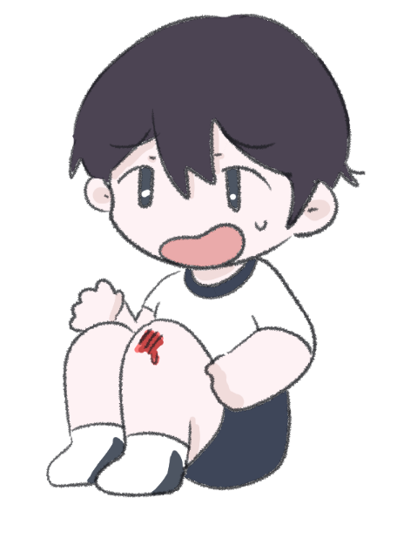
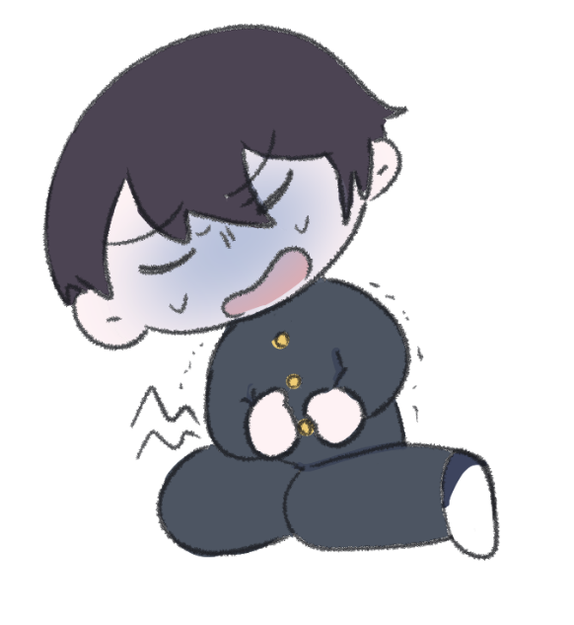
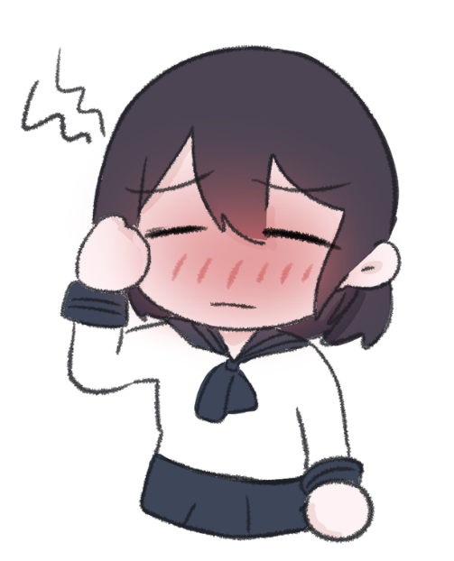
こんなとき、どうしましたか？
●ころんでひざをすりむいたとき
●おなかがいたくなったとき
●熱がでたとき
Notes:
16
■医薬品と自然治癒力の関係について説明する
まず、けがや病気の時どうしたか問いかける。
ここでは、けがや病気の経験から自然治癒力によってなおった経験、つまり薬なしでなおった経験を引き出し、自然治癒力の概念を認識させる。

Slide 17
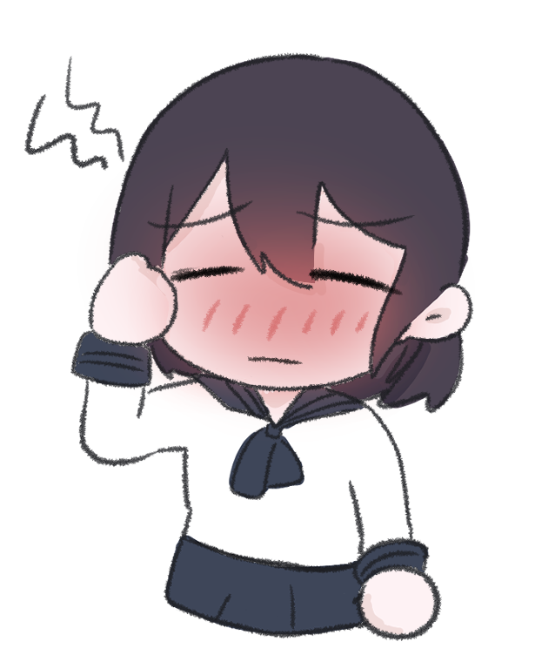
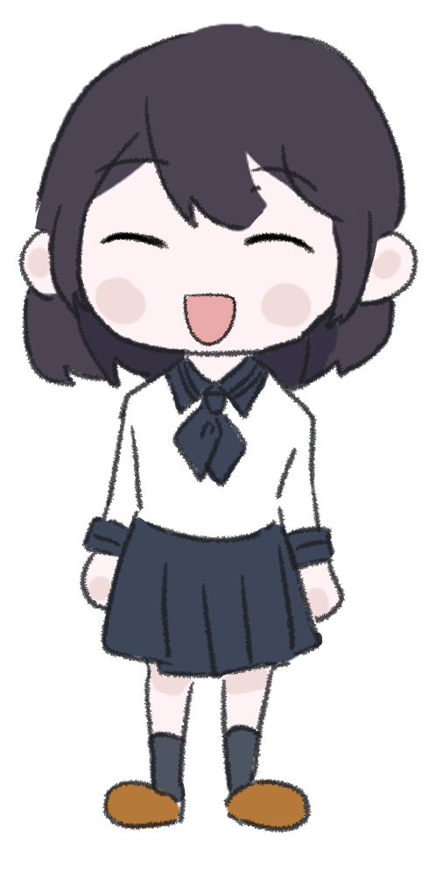
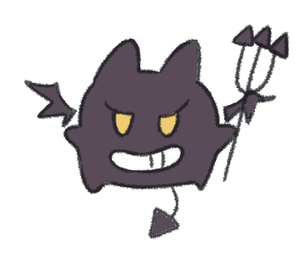
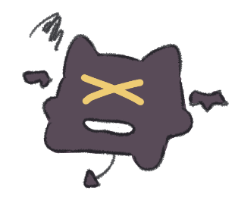
自然治癒力しぜんちゆりょく
病気やけがを乗りこえ
回復するために、人間本来が持っている力
暖かくして早く寝ていたら
良くなった！
Notes:
17
人間には自然治癒力があることを説明する。
ここで生徒から「免疫」という言葉が出る場合もあるが、「免疫」は狭義では抗原抗体反応だが自然治癒力の重要な一部であり、間違いではない。

Slide 18
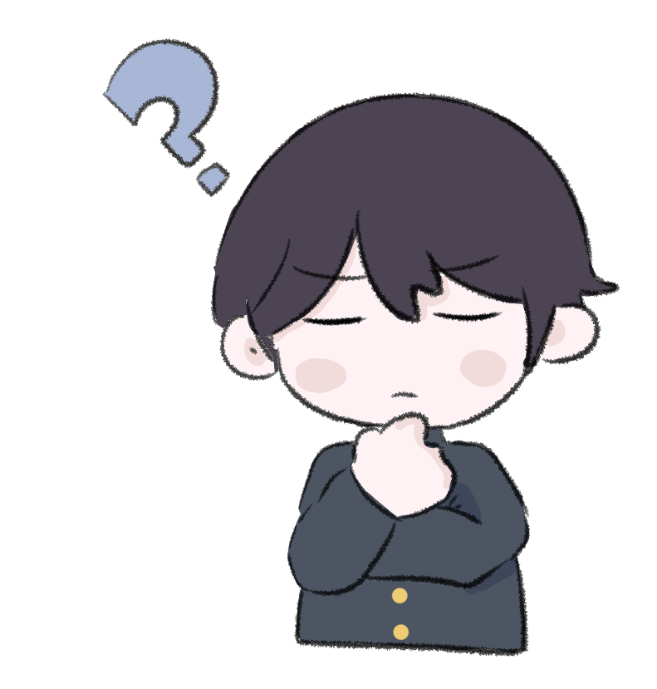
では、薬は
何のためにあるのですか？
Notes:
■自然治癒力から、薬の必要性を展開していく
病気やけがなどの時に、健康を回復するための補助や病気の進行をおさえる働きをするのが薬であることが理解できるようにする。

Slide 19
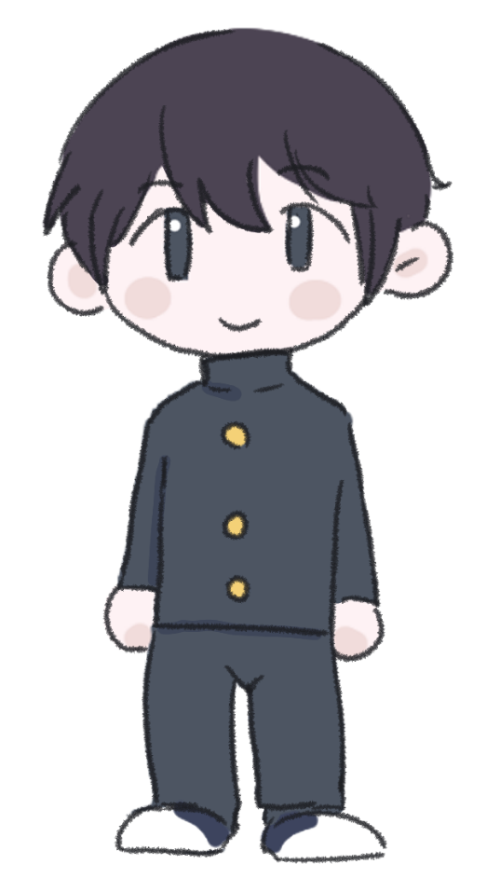
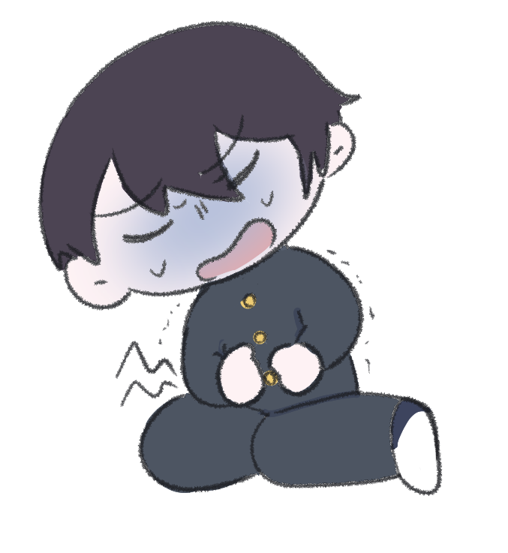
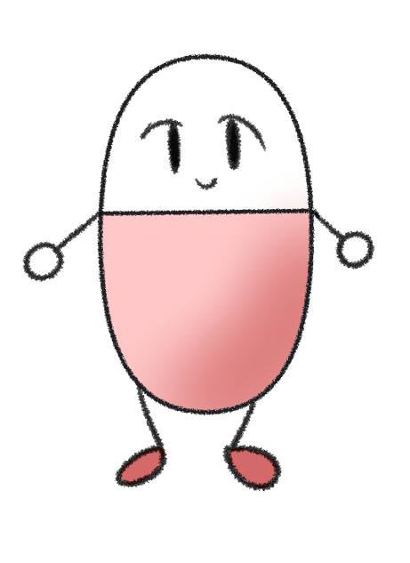
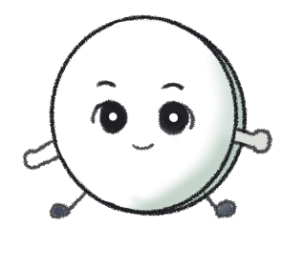
「自然治癒力」だけでは回復できないときもあります
薬は病気の原因を取り除いたり
病気やけがが早く治るようにしたり
様々な形で自然治癒力をサポートします
元気な時
体が弱ったとき
＋
自然治癒力
自然治癒力
薬の力
＋
Notes:
19
あくまで薬が優先ではなく、自然治癒力を助けるものとして、存在することを説明する。

Slide 20
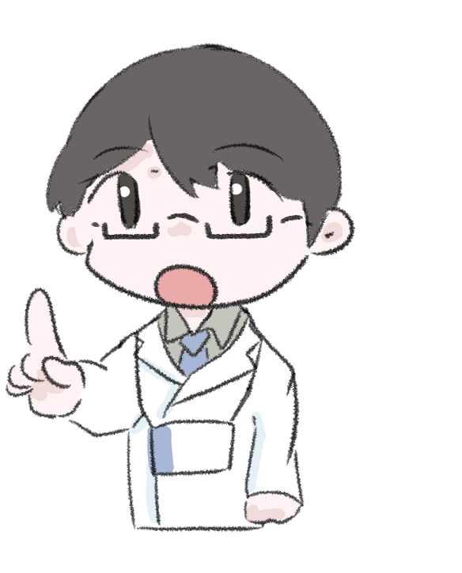
頼りになる薬ですが…
「副作用」について
聞いたことはありますか？
Notes:
20
■薬の副作用について理解できるようにする
中学生は、薬の「副作用」についても、さまざまなところで知識を得ている。その知識を整理し、副作用の危険を減らすためにも、正しい使い方をしなければならないことを理解できるようにする。

Slide 21
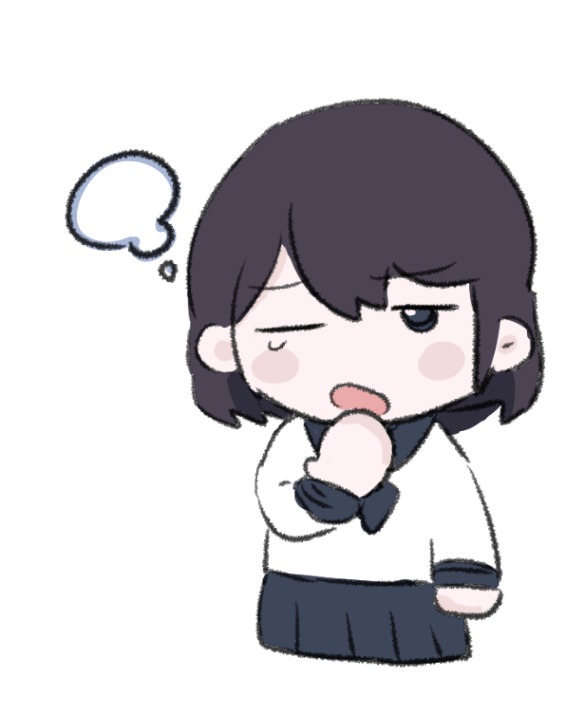

すべての薬には主作用と副作用があります
主作用
病気を治したり
軽くしたりする働き
副作用
本来の目的以外の
好ましくない働き
熱がさがった！
胃が痛い…
かゆみがとれた！
眠たい…
Notes:
■主作用と副作用を理解できるようにする
主作用は症状を改善したり原因を取り除く働きのことで、副作用はその目的以外の好ましくない働きのこと。

Slide 22
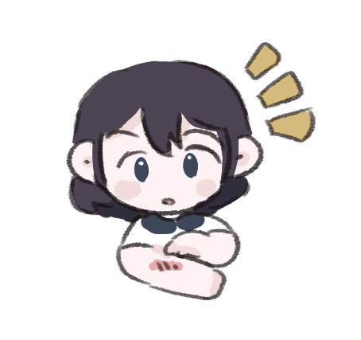
副作用が起こる主な原因
➊ 薬のもっている性質によるもの
➋ 薬の使い方によるもの
➌ 薬を使う人の体質によるもの
➍ 薬を使った人のその時の体の状態によるもの
自分にあった薬を正しく使うことで副作用を減らせます
ほとんどの薬で重い副作用が起こることはありませんが
病気のときは予想できない症状が現れる場合があるので、気をつけて安静にしていてください
Notes:
■副作用の原因を説明
ここでは、複雑で予期できない様々な要因で副作用が起こることがあることを理解させる。
また、正しく使うことで副作用を減らせることを説明する。

Slide 23
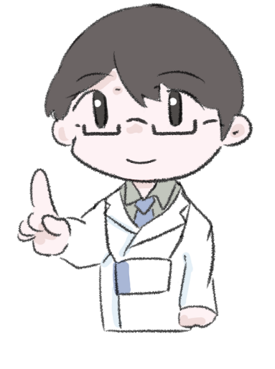
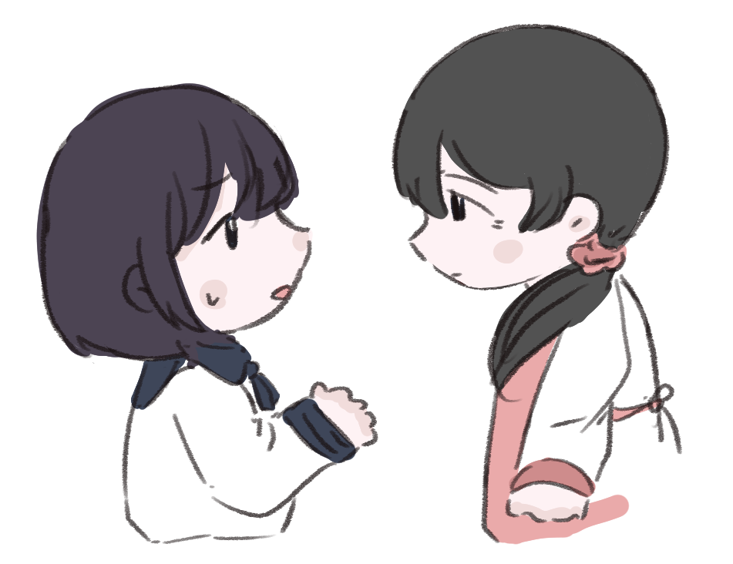
副作用が出たと疑われる時は
すぐに医師・薬剤師や保護者に相談しましょう
薬をやめたり、変更したりして治療を続けることができます
Notes:
■「副作用かも」と気づいた時の対応を理解させる
薬を使った時にいつもと違うことがあれば、医師や薬剤師などの専門家、保護者に相談することを説明する。

Slide 24
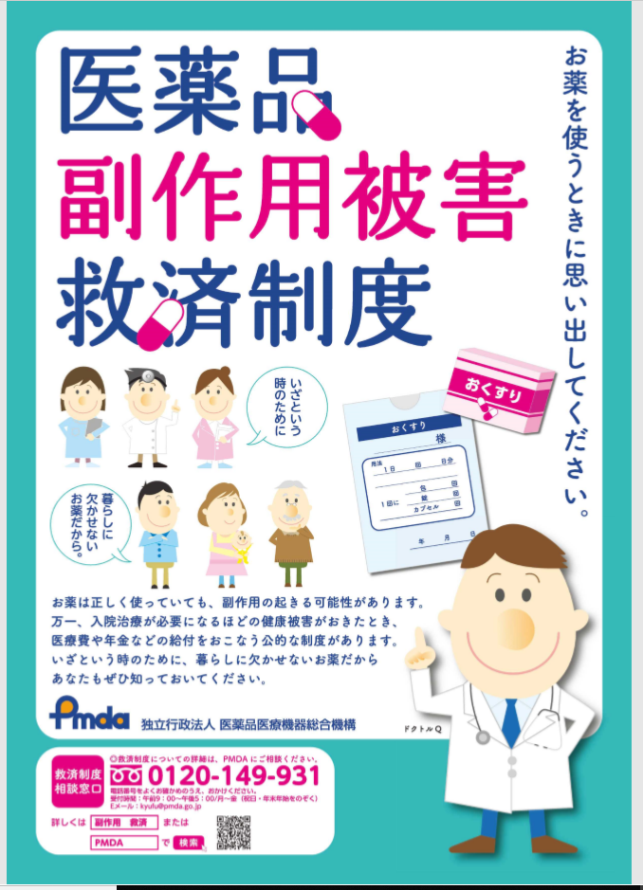
医療費などの給付補償をするしくみ
正しく使ったのに
入院治療が必要なほど
重い健康被害がでたとき
Notes:
■もしもの時の救済制度があることを伝える
医薬品（薬）以外の薬物は補償されないこと、補償は「医薬品（薬）を正しく使った」場合に適応されることを強調する。

Slide 25
薬には、どのような
「種類」があるのですか？
Notes:
25
■薬の種類について説明
どのような種類があるのか問いかける。

Slide 26
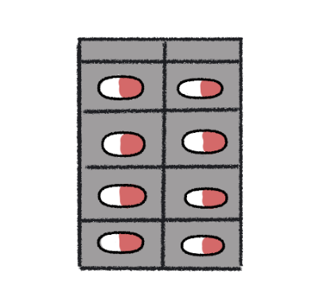
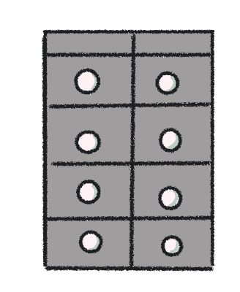
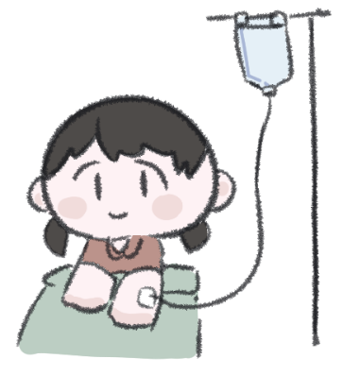
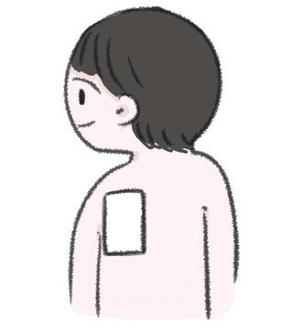
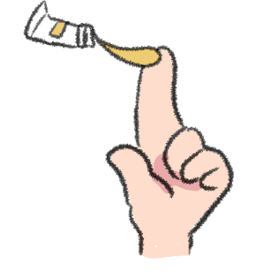
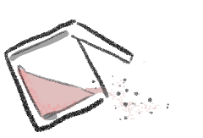
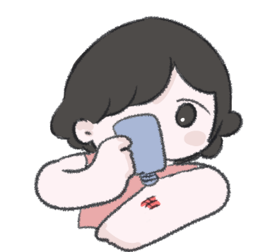
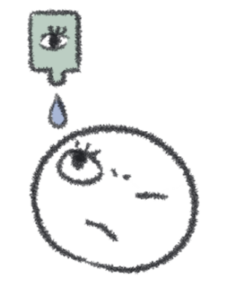
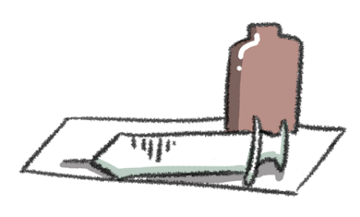
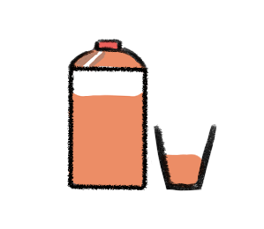
剤形や使い方から３つに分類されます
皮膚や目、鼻などの
粘膜に使用する薬
皮膚や筋肉、血管内に
直接入れる薬
口からのむ薬
内服薬
外用薬
注射薬
カプセル
錠剤
軟膏・貼付剤
輸液剤
散剤（粉ぐすり）
シロップ剤
消毒剤
点眼剤
静注・筋注剤
Notes:
薬をその形（剤形）や使い方から分類している。
ここでは、生徒の使用経験を聞いて興味を引き出すのも一つの方法。
また、様々な形（剤形）の薬があることを理解させ、どうしてそんなに形（剤形）が異なるのかを考えさせる。
薬の形（剤形）にも意味があることを知り、薬の正しい使い方への理解につなげていく。

Slide 27
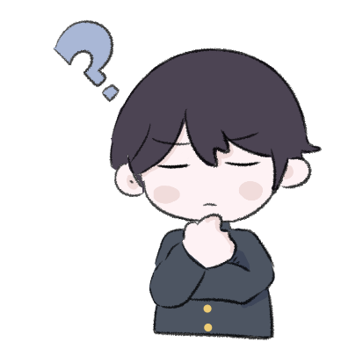
錠剤の工夫
なぜ錠剤やカプセルにしてあるのですか？
味などをかくす膜
胃で溶ける成分
腸で溶ける成分
腸で溶ける膜
カプセル内の顆粒の工夫
胃で溶ける顆粒 ➡ 早く効く
腸で溶ける顆粒 ➡ ゆっくり効く
Notes:
薬は効き目や使いやすさを良くするために様々な工夫が施されている。
錠剤の中は何層にも分かれており、噛んだり砕いたりすると元々の効き目が得られなくなることを理解させる。
カプセルにも工夫があることを伝えて、製薬のためにさまざまな研究がなされていることを説明。
大型模型や動画を使用しても良い。

Slide 28
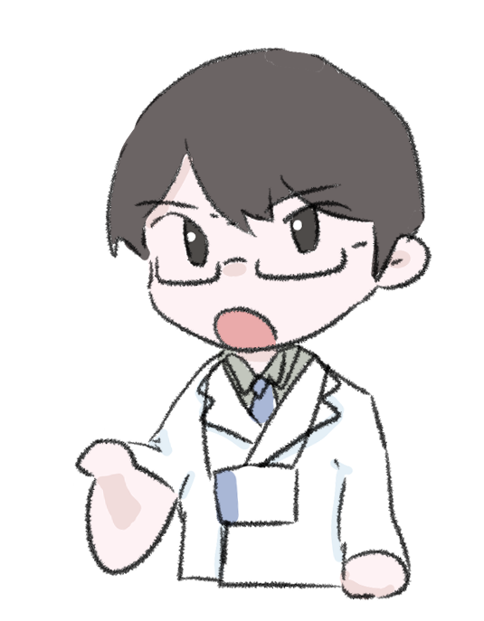
くすりの様々な工夫
●苦い味をかくすため
●長い時間、効くようにするため
●光から薬を保護するため
●散剤（粉ぐすり）がのみづらい人のため
なので
錠剤をかんだり
カプセルの中身を出してのんではいけません !!
どうしてものみにくい場合は薬剤師に相談してください
Notes:
さまざまな工夫がなされている製剤について説明。
かかりつけ薬剤師が相談に乗れることを伝えたい。

Slide 29
なぜ、コンビニなどで
買うことができない「薬」
があるのですか？
Notes:
■医薬品の販売制度を理解させる（販売制度は高校の学習指導要領に含まれるため中学校では使わなくても良い）
「薬はコンビニで買えますか？」など問いかける。
専門家がいないコンビニでは、薬は入手できないことを教える。

Slide 30
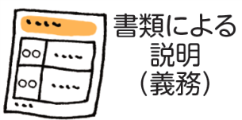
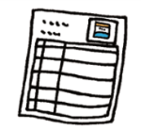
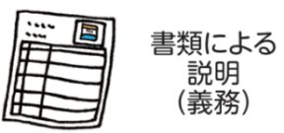







法律や制度から分類すると
第３類医薬品
第2類医薬品
第１類医薬品
要指導医薬品
医療用医薬品
主なかぜ薬
解熱鎮痛剤など
一部のビタミン剤
整腸剤や消化剤など
一部の解熱鎮痛剤や
毛髪剤など
一部のアレルギー薬など
医師・歯科医師
登録販売者
薬剤師
登録販売者
薬剤師
薬剤師
薬剤師
一般用医薬品
OTC医薬品
薬剤師
リスク低い
リスク
高い
医薬品は専門的な知識による管理が必要です
薬剤師はすべての医薬品をあつかうことができます
Notes:
■リスクにより分類されており、その分類ごとに専門家（販売者）が異なることを理解させる
専門的な知識を持つ者がいないコンビニでは、薬を買うことはできません。
【医療用医薬品】
・医師・歯科医師の処方せんにより薬剤師が調剤する。
【要指導医薬品】
・医療用医薬品からOTC医薬品になって間もないもので、リスクが不確定なため、薬剤師の説明を聞かなければ買うことができません。インターネットなどでの販売は禁止されています。
【第1類医薬品】
・一般用医薬品として使用実績が少ないものや、副作用、相互作用などで安全性上、特に注意を要するもの。薬剤師の説明を聞かないと買えないため、手の届かない場所に置かれています。
【第2類医薬品】
・副作用、相互作用などで安全性上、注意を必要とするもの。
【第3類医薬品】
・副作用などで安全性上、多少の注意を必要とするもので、第1類医薬品と第2類医薬品以外の一般用医薬品。

Slide 31


正しい薬の「使い方」を
知っていますか？
Notes:
31
■正しい使い方についての各論

Slide 32

用法 と用量が決められています
用法・用量は性別・年齢・体重などで変わります
薬の使い方にはきまりがあります
いつのむか
何回のむか
のみ方は
薬の間違った使い方も薬物乱用につながるので
用法・用量はきっちり守りましょう!!
Notes:
薬の使い方にはこれらの決まりがあることを認識させる。
【性別で用法・用量が異なる医薬品例：イリボー錠、メトレレプチン皮下注、プラケニル錠、ルトラール錠・プロスタール錠】

Slide 33
いつのむか
食前：食事の30分前くらい
食後：食事の30分後以内
食間：食事の2時間後くらい
他にも・・・
頓服（とんぷく）：症状が出たときのみのむ
起床時や眠前・時間指定の薬などがあります
Notes:
■用法を理解させる
用法は患者の状態と薬の性質で決められています。
１．「食前」「食間」「起床時」が望ましい薬
・効果発現時間を考慮：食欲増進薬、制吐薬、食後過血糖抑制薬
・効き目を上げるため：胃粘膜修復薬、鉄剤、骨粗しょう症治療薬
２．「食後」が望ましい薬
・効果発現時間を考慮：経口糖尿病薬
・副作用防止：解熱鎮痛薬

Slide 34


くすりの効果が出るまでの道のり
薬は、血液の中に入ってはじめて効き目が現れます
脳
肺
心臓
肝臓
胃
小腸
腎臓
Notes:
吸収・分布・代謝・排泄を説明。
特に全身循環を説明して血中濃度につなげていく。

Slide 35
何回のむか
血液にとけている薬の濃度のことを血中濃度といいます
薬の血中濃度によって効き目の現れ方が決まります
例：1日3回のむ薬の場合
高い
危険な範囲
薬の血中濃度
効き目が
現れる範囲
効き目が
現れない範囲
朝
昼
夜
「効かないからもう1錠」「痛みが軽いから半分だけのむ」は
絶対ダメ！！
Notes:
ここでは、薬の血中濃度の概念を通して、薬はのむ回数、のむ量やのむ時間が決められていることを理解させる。
さらに、飲み忘れたり飲みすぎるとどうなるかを考えさせる。
＜薬の血中濃度＞
・薬は、血液の中に入ってはじめて効果を発揮するが、更に効果を発揮する要因に重要な「薬の血中濃度」、つまり血液の中の薬の量がある。
・グラフの縦軸が血中濃度である。３段に色分けしたうち、真ん中の青い部分が血中濃度が適正な「効き目が現れる範囲」、上段の赤い部分が血中濃度が濃すぎて「危険な範囲」、下段の白い部分は血中濃度が低すぎて「効き目が現れない」範囲である。
・この、「薬の効き目が現れる範囲」を保つために、薬をのむ量とのむ回数が、薬ごとに決められている。
・このため、薬をあやまって2倍のんだり、飲み忘れてしまうと「効き目が現れない範囲」や「危険な範囲」となってしまう。

Slide 36




のみ方は
Q
薬をどんな飲み物でのんでいますか？
➊ コップ一杯の水
➋ お茶
➌ ジュース
Notes:
【次の３つのうち、薬を飲むときはどれで飲むのが一番いいだろう？】と問いかける。
○１のお水だと思う人、手をあげて。
○２のお茶だと思う人。
○３のおジュースだと思う人。

Slide 37

のみ方は
A
答えは…
➊ コップ一杯の水
薬は水やぬるま湯で
のみましょう
Notes:
薬をのむときは「水」か「ぬるま湯」でのむように理解させる。
薬は化学物質であり、他の成分と化学反応を起こすことを視覚的に理解させるには、CCレモンなどの実験を取り入れてもよい。

Slide 38





水やぬるま湯でのむ理由ってなんですか？
お茶
：薬の効果が弱くなることがあります
牛乳
：薬の効果が発揮されるまでの時間が
遅くなることがあります
コーラ・コーヒー
：カフェインの作用により、効果が強くでたり
眠れなくなることがあります
ジュース
：果物や野菜の成分は目的とする効果を
変えてしまうことがあります
Notes:
水以外の服用リスクを説明する。

Slide 39


薬が入っていた箱や袋
説明書は捨てていませんか？
Notes:
■説明書は使い終わるまで捨てないことを理解させる
薬が入っていた箱や説明書を捨てていないか問いかける。

Slide 40
「箱」には大切な情報が記載されています
【効能・効果】
何に効くのか？
【用法・用量】
いつのむのか？
一日何回使うのか？
使用できる年齢は？
【注意】
使用する際の注意事項
（守ってほしいこと）
ロート製薬提供
Notes:
OTC薬の箱に効能効果、用法用量、注意事項が記載されていることを説明する。

Slide 41


「説明書」にはさらに詳しい
大切な情報が記載されています
効能・効果
用法・用量
のむときの注意
副作用が現れた
場合の症状
大正製薬提供
Notes:
OTC薬の説明書（添付文書）には、副作用が現れた場合の症状などさらに詳しい情報が記載されていることを説明する。

Slide 42

箱や袋、説明書などは、
使い終わるまで保管してください
✖
箱や袋を捨てると薬の説明だけでなく使用期限も
わからなくなります
Notes:
大事なことがたくさん書いてあるので捨てないように説明。
使用期限についても説明する。
○薬の箱や袋に入っている説明書には、その薬がどんな病気に効くかとか、１日に何回、いつ、どれくらい飲めばいいかといった大事なことが沢山書いてあります。
○もちろん、薬局で調剤してもらった時や購入した時には薬剤師さんが説明してくれますが、一度聞いただけでは忘れてしまいますよね。
○そんな時のために、説明書は、その薬を使い終わるまで、捨てないで取っておくことが大切です。
○一番いいのは、箱や袋の中に薬と一緒に入れておけば、見たいときに直ぐ見ることができますよね。
○それから、一般用医薬品を買った時には、薬の箱か説明書に、買った（初めて開けた）日付と買った薬局などの名前を書いておくと、その薬が古くなっているかどうかとか、分からないことがあった時にどこに相談すればいいかが分かりますので、便利です。

Slide 43


「お薬手帳」を活用しましょう！
お薬手帳
薬局で配布しています
のんだ薬の他にも
普段のんでいるサプリメントや
食物、薬のアレルギー
過去にかかった病気
現在の病気の症状など
気になったことを
自由に書き込んでください
薬ののみ合わせや副作用防止をチェックできます
Notes:
おくすり手帳の大切さを伝える。
災害時にも有効である。
おくすり手帳は知っていますか？病院や薬局でお薬えおもらうとき、飲み合わせや副作用防止のチェックをすることができます。

Slide 44

薬を正しく使い早く健康に！
●薬を自分の判断で勝手にのんだり使ったりしてはいけません
●友達から薬をもらったり友達にあげたりしてはいけません
薬は一人ひとりの症状などにあわせて使う必要があります
●薬には使用期限があるため残った薬は使用しないでください
同じ症状のようでも原因が違っていたり、
前回とは身体の状態が異なっていることもあるので
絶対にやめましょう
Notes:
薬の正しい使い方を確認する。

Slide 45
薬のQ＆A
Q. 元気が出ないのは栄養ドリンクを飲んでいないからだ
A. 違います 疲れを取り、食事や睡眠など生活習慣を見直しましょう
Q. 鎮痛剤を購入したくてコンビニに行った
A. 薬剤師のいないコンビニでは、販売していません
Q. 熱と痛みがあったので、鎮痛剤と解熱剤をのんだ
A. ダメです どちらも同じ作用の医薬品なので、一緒にのんではだめです
Q. 鎮痛剤をのんだけど5分たっても効かなかったので追加してのんだ
A. ダメです 「血中濃度」が効き目の現れる範囲に入るまでは効きません
効き目が出るまでに判断して、のまないでください
Q. 友達からもらった薬をのんだ
A. ダメです 自分の薬以外は、すすめられるままにのんではいけません
Notes:
■具体なQ&Aで知識の再確認を行う
実際にいただいたQ&A

Slide 46

薬の「正しい使い方」を必ず守ってください
でも…
正しく使っていても違反になることがあります
それは「ドーピング」です
Notes:
■正しく使ったときの例外として、ドーピングの解説
正しく使ってもドーピングになるケースは「うっかりドーピング」。
意図的なドーピングは「薬物乱用」である。

Slide 47

ドーピングって何ですか？
ドーピングとは
身体能力を高める薬を使ってスポーツ競技に参加し
不正に記録や成績を出そうとする許されない行為です
Notes:
■ドーピングの説明
身体能力に影響を与えるため、使ってはいけない薬物が指定されています（禁止薬物）。
フェアプレーに反し、すべての人への裏切りとなります。
意図的なドーピングは薬物乱用であり、禁止薬物（筋肉増強剤）の副作用で苦しんでいるアスリートもいます。

Slide 48


日本選手は、知らずに使用禁止薬物を使ってしまう「うっかりドーピング」が多い
たとえば…
かぜ薬、漢方薬、発毛剤、サプリメント
などに、禁止薬物は含まれている
スポーツファーマシスト（薬剤師）もいます
大会出場をめざしている方は
ぜひ相談してみてください
Notes:
■うっかりドーピングの原因になる薬剤とスポーツファーマシスト制度の説明
うっかりドーピングでも、２年間の競技出場停止になって、チームの練習も参加できなくなるよ。
だからアスリートは病気やけがのときに、適切に対応できる薬の正しい知識が必要なんだよ。
＊正式名称は「公認スポーツファーマシスト」。

Slide 49
薬物乱用って
なんだろう？
Notes:
■薬物乱用防止について考えてみよう！

Slide 50
薬物乱用とは…
●きめられたルール(法律.目的)を守らずに薬物を使うこと
●たとえ医薬品でも、きめられた用法・用量を守らなかったり
治療と別の目的に使うことは乱用である
●大麻・覚せい剤などの違法薬物は、
一度だけの使用でも乱用になり、同時に犯罪になる
違法薬物には、
やめられなくなる「依存性」
同じ量では効かなくなる「耐性」があり
乱用を続け人生が壊れる
Notes:
■薬物乱用の説明
【重要】
薬物乱用とは、決められたルールを守らないで薬物を使うことです。
「ルールを守らない」中には、「法律を守らない」、「本来の目的や方法を守らない」ということが含まれます。
覚醒剤や麻薬などを使うことは勿論、たとえば、「食後に１錠飲みましょう」といわれて出された薬を、「早く直りたいから、一気に４錠飲んでしまおう」ということも、薬物乱用にあたります。
薬物乱用は、心身にとって非常に危険な行為であるだけでなく、覚醒剤などの違法薬物は一度でも使ったら乱用であり、刑罰が科せられることになります。

Slide 51





乱用薬物の法による規制
法規制あり
違法薬物
（犯罪）
医薬品
（不適正な使用）
タバコ・アルコール
（20歳未満禁止）
法規制なし
飲食物の過量服用
（カフェイン飲料等）
違法薬物は所持だけでも処罰される
Notes:
■乱用薬物の説明
違法薬物や20歳未満のタバコ・アルコールの使用は法律違反。
医薬品の不適正な使用も薬物乱用。
法規制のないカフェイン飲料は自分で気をつけるように促す。
また、個人輸入のスマートドラッグなども法規制なしになる。
薬物の力を借りて「頭を良くする」ことは、その考え方においてドーピングと同じである。
個人輸入の薬は、日本人に対する安全性の確認が行われていない（未承認）。

Slide 52
より身近で乱用されやすい薬物
●タバコ ●アルコール
●医薬品 ●カフェイン飲料
（痛み止め薬・咳止め液など）
（エナジードリンクなど）
Notes:
安全とも思われる身近なものが、誤った使用により、薬物乱用となることを解説する。
薬物依存者は14～15歳で飲酒、喫煙を始めていることが多い。
摂取年齢が早いほど依存症が重症になりやめにくくなる傾向がある。

Slide 53

薬物依存調査 厚生労働省2018年実施
一般用販薬の乱用が10代で急増しています
痛み止めといえども倍量飲むと乱用になります。
全国の精神科受診者中
10代患者の４割以上がせき止め薬など
一般用医薬品乱用
全世代では
覚せい剤56％睡眠薬・抗不安薬17％乱用
薬物乱用
医薬品を正しく使わない＝
Notes:
一般用医薬品の咳止めなどが乱用されていることを説明する。
医薬品を正しく使わないことも乱用であることを強調する。

Slide 54




コンビニや自動販売機で気軽に買える「清涼飲料水」ですが
カフェインがかなりの量含まれています
245g缶中のカフェインの量の比較
一般的な緑茶
カフェイン飲料
32mg
80ｍｇ
90~130ｍｇ
142ｍｇ
「ここぞ」というときに飲みたい気持ちはわかりますが
スポーツドリンク代わりに日常的に飲む物ではないことを覚えておいてください
Notes:
続けて2本飲むだけで、カフェイン中毒による健康被害が出る可能性もあり、ヨーロッパのある国では、未成年への販売を禁止しています。
テスト勉強の眠気覚ましや部活の試合など、「ここぞ」というときに飲みたい気持ちはわかりますが、スポーツドリンク代わりに日常的に飲む物ではないことを覚えておいてください。
（普段から飲み続けると、体にカフェインへの耐性ができ、効果を得るため飲む量がどんどん増えてしまう傾向があるようです。）

Slide 55
薬物乱用防止
守ろう！何よりたいせつな自分を。
Notes:
ここからは怖い薬物・違法薬物の解説。

Slide 56



脳は超スピードで情報を伝え
体をコントロールすることができます
「イチゴ」を見て
「イチゴ」と声に出すまでの脳の働き
判断
記憶
視覚
判断
言語の発言運動
Notes:
■脳は超高速・高性能コンピューターであることを理解させる
目で見て発語するまでの流れを説明
見てから発語までのスムーズな体の動きを一瞬に行っている体のすばらしさを強調する。

Slide 57

たとえば・・・
サッカーの試合中自分のところへボールが来た時…
パスする相手を確認して！
ボールの動きを確認して！
足を動かして！
キック！
Notes:
■協調運動のすばらしさを教える
たとえば、「サッカーでパスを出す」、こんな何気ないことにも、脳の中ではたくさんの複雑なことが起きています。
脳の回路がフル回転して、仲間にパスを出すことができるのです。
こんな複雑なことをほんの一瞬のうちに確認し、判断し、行動する指令を出している脳って、すごいと思いませんか？
（自転車や車の運転を例に出しても良い）

Slide 58
薬物は
大切な脳や神経を破壊し
それらは元の状態に戻せません
Notes:
違法薬物が壊してしまう脳や神経のすばらしさを改めて認識させる。

Slide 59

薬物を使うと…
感情や思考をつかさどる脳の回路が
こわれて情報処理できなくなる
Notes:
■コンピューターが壊れてしまうイメージで説明
でも、このようなすばらしい脳に薬物が入り込むと、脳の回路が破壊され、変化してしまうのです。
からだや脳にとって薬物は「毒」なのです。
しかも、脳の中には快楽や気持ちよさに反応する部分があって、そこが強烈に刺激されます。
すると脳は薬物を欲しがるようになってしまいます。「気持ちよくなるために薬物を使え」と指令を出すようになってしまいます。

Slide 60




薬物乱用は脳を破壊する
正常な人が書いたうずまき
シンナー乱用者が書いたうずまき
覚せい剤乱用者の幻覚
Notes:
脳への大変なダメージにより、簡単なうずまきの絵すら描けなくなってしまいます。これは、シンナーによって、脳が縮むことなどにより、手が震えて普通に渦巻きが書けなくなってしまったのです（協調運動の低下）。
○シンナーはどういう目的で使うものか知っていますか？シンナーはペンキや接着剤を溶かすために使います。
○吸うことにより、歯や骨はぼろぼろになり、脳が縮んでしまうのです。
○また、覚せい剤を乱用すると幻覚・幻聴といって、実際には無いものが見えたり、聞こえない音や声が聞こえたりします。といっても決していい夢が見られるわけではなくて、ミミズが身体中をはっているように見えたり、皮膚の下にミミズがいるように感じる幻覚などもあります。つめの間にうじむしがわいてくるという幻覚のために、指を切り落としてしまう人もいるそうです。

Slide 61


脳の情報処理エラー
幻覚（げんかく）
ないものが見え、
小さいものが巨大化する
色や音の味がして音が見える
フラッシュバック
幻覚体験が突然再現される
Notes:
違法薬物によって脳というコンピュータが破壊される怖さを説明。
やめても、フラッシュバックが起きることを伝える。
＊音楽を聴くと色が見えたり、色を見ると音が聴こえる「共感覚」という感覚が存在する。
必ずしも違法薬物だけで起こるものではないので注意を要する（この能力を持つ生徒がいるかもしれない）。
メンデルスゾーンは共感覚を持っていたといわれており、音楽と絵画の両方に才能を発揮した。

Slide 62
薬物乱用の恐ろしさ
依存性
耐性
何度も使うと
量を増やさないと効かない
自分の意志ではやめられない
一度だけでも、ダメ、ゼッタイ。
Notes:
○乱用される危険のある薬物は、精神に影響をあたえる作用をもっています。中枢神経を興奮させたり、抑制したりして、幸福な気分や、お酒に酔ったような感じ、知覚の変化、実際にはないものが見えたり聞こえたりする幻覚・幻聴などをもたらします。
○さらに、薬物乱用で恐ろしいのは自分の意志ではやめられなくなる依存性と量を増やさないと効かなくなる耐性があることです。
○その原因となる「依存性」と「耐性」について説明します。

Slide 63

依存性と耐性
薬物が体からなくなる
耐性
同じ量では効かなくなる
精神・身体の苦痛
薬物探索行動
薬物を求める
薬物依存
薬物が使いたくてたまらない
Notes:
乱用される危険のある薬物は脳にはたらき、“心”、つまり精神に影響を与える作用を持っています。一時的に幸福な気分や爽快感、緊張がとれて不安が消えていく感じなどを引き起こすことがあります。また、実際にはないものが見えたり聞こえたりすることがあります。
乱用される薬物の共通点は、何度でもくり返し使いたくなる「依存」を引き起こす性質をもっていることです。いったん依存になってしまうと「快感を得るため」だけでなく、薬が切れた時に感じるイライラや不安、身体的苦痛から逃れるために薬物を使わざるを得なくなります。こうして、薬物なしではいられない「薬物依存」の悪循環にはまってしまうのです。しかも、乱用薬物には、使用を繰り返しているうちに、それまでと同じ量では効かなくなる「耐性」という性質があります。
1 回だけと思って使いはじめた人も、薬物の「依存」と「耐性」によって使用する量や回数がどんどん増えて、自分の意志ではやめることができなくなります。

Slide 64
すぐに現れる違法薬物の害
●ぼーっとする ●頭がくらくらする
●息ができなくなる ●死んでしまう
●妄想 ●幻覚
Notes:
急性の薬物被害症状の主なもの。

Slide 65
じわじわ現れる違法薬物の害
●性格がかわる ●急に怒り出す
●無気力になる ●手足が動かない
●妄想 ●幻覚
Notes:
慢性の薬物被害症状の主なもの。

Slide 66





薬物乱用は犯罪を引き起こす
反社会的組織の資金源となってしまう
Notes:
○薬物乱用がもたらす影響は個人にとどまらず、周囲の人や社会全体に害をもたらします。
○長い間、薬物を乱用していると、知覚障害・食欲減退・情緒障害、幻覚や被害妄想が強くなり、家族に乱暴したり、常に凶器をもち歩くなどの異常行動がめだつようになります。家族や周囲の人たちはそれらにふりまわされ、恐怖と苦痛の毎日を強いられることになります。
○薬物を購入されたお金は、反社会的組織の資金源となり、社会に悪影響を与えます。

Slide 67


社会に与える被害は大きく
薬物の使用は個人の自由ではない
交通事故
放 火
Notes:
薬物を使うのは個人の自由だという身勝手な発言があります。
しかし、交通事故や犯罪の原因に違法薬物がかかわっていくことが多く、社会に大きな被害を与えます。自分の心と体が壊れるだけでなく、家族も苦しみ、家庭を壊し、友人関係も壊れ、将来も壊すことになります。
ゼッタイに個人の自由ではありません。

Slide 68




乱用薬物の種類①
覚せい剤
シンナー等有機溶剤
大麻
危険ドラッグ
「写真：厚生労働省医薬・生活衛生局監視指導・麻薬対策課提供」
Notes:
乱用される薬物の種類から各論に移る。

Slide 69






乱用薬物の種類②
MDMA
コカイン
ヘロイン
LSD
マジックマッシュルーム
向精神薬
「写真：厚生労働省医薬・生活衛生局監視指導・麻薬対策課提供」
Notes:
乱用される薬物の種類から各論に移る。

Slide 70





大麻
幻覚系
乾燥大麻
大麻リキッド
大麻クラッカー
大麻ワックス
大麻樹脂
大麻はさまざまな形になって近づいてきます
Notes:
大麻がさまざまなものに形をかえているようす。
ワックスやリキッドは濃縮されて特に危険度が高く、より害がある。
海外は、マリファナ入りクラッカーのような食品類も出回っているが、未成年者は購入も所持も禁止されている。もちろん日本には持ち込みは禁止されている。
短期的影響は協調運動の低下がある。
長期的影響は記憶障害、無動機症候群（無気力状態）、ＩＱ・学業の低下がある。

Slide 71
大麻乱用で検挙された10代が急増しています
警察庁 「令和４年における組織犯罪の情勢」
Notes:
警察庁の統計からのグラフ。
大麻の検挙者が年々増加している。
その中でも、特に未成年の事犯が、この７年間で約１２倍に急増していることへの警鐘と、危機意識を持つべきことを説明。
低年齢で大麻を始めた人ほど、依存症が重症となり、大麻をやめにくくなることを強調する。

Slide 72



大麻に含まれる成分
大麻草
カンナビジオール
海外ではてんかんの治療薬
乱用・依存性・耐性はない
テトラヒドロカンナビノール（THC)
幻覚・依存性・記憶障害・知覚変化など
精神作用がある
この成分から危険ドラッグ等の違法薬物が作られている
ワックス・リキッド濃縮されると危険が増大する
Notes:
大麻が安全であるという誤った情報を修正するために成分単位で説明。
てんかんの治療薬は、安全な成分から作られている。
一方THCは、精神作用があり、脳に悪影響を及ぼす成分で、乱用の被害が大きい。
危険ドラッグもカンナビノイド誘導体が多い。
THCの含有量により現れる精神作用が異なるため安全であると誤解される。
大麻を合法化している海外でも、未成年者の使用は医療用、嗜好用ともに厳しく規制されている。

Slide 73


大麻成分が脳の構造にダメージを与えたようす
健常なマウスの脳
大麻成分（THC）を与えたマウスの脳
重要な構造である神経回路が
はっきりときれいに並んでいる
神経回路が削られて薄くなり
もう一度作り直すこともできない
大阪大学大学院医学系研究科
分子神経科学 木村 文隆准教授（２０１６）
Notes:
大麻の成分であるTHCが、実際に大脳皮質の神経回路を削って薄くなってしまうようすを可視化した研究が発表されました。一度損傷を受けてしまうと、二度と神経回路は、再生することはできません。

Slide 74






だまされないで！危険な大麻
ネット検索やSNS上では…
「アルコールやタバコに比べて害は少ない」
などという間違った情報が数多く出てきますが、
実際は大変危険な幻覚作用があります
情緒不安定
イライラや不安になる
知覚変化
思考の変化
集中力がなくなる
時間や空間の感覚がゆがむ
Notes:
依存性が弱いので、アルコールやたばこよりも危険性が低いとされるインターネット上の間違いを是正し、脳に作用する大麻の怖さを説明する。
大麻には、空間認知機能の低下や時間感覚の変化を引き起こす作用がある。大麻の主な成分であるテトラヒドロカンナビノール、略してTHCという物資に類似の作用をもつ危険ドラッグで交通事故等が増えたことから大麻でも同様の問題が起きかねません。
アメリカでは、嗜好用大麻の販売を合法化した州のうちコロラド、ネバダ、オレゴン、ワシントンの4州の調査では合法化後に衝突事故が増加したといわれています。
海外で医療用大麻、嗜好用大麻が認可されている国がありますが、未成年の使用は厳しく規制されています。

Slide 75



覚せい剤
興奮系
エス、スピード、シャブなどいろいろな名前で隠される
Notes:
さまざまな隠語で呼ばれる覚せい剤についての説明。
気管支拡張剤の研究でエフェドリンから誘導された成分。
天然物から合成。
強い興奮作用があり、高揚感が得られる。
その後、脱力感や疲労感に襲われ、繰り返し使うと依存症になり、幻覚・妄想状態に陥る。

Slide 76




危険ドラッグ
興奮系
複合系
幻覚系
抑制系
（厚生労働省ＨＰより）
（東京都ＨＰより）
ハーブやお香と見せかけていますが中身は違法薬物です
Notes:
76
危険ドラッグは中身が不明で闇鍋みたいなもの、それを摂取できるか問いかける。
危険ドラッグ（指定薬物）の４～５割は大麻成分に似たカンナビノイド誘導体であり大麻が安全でないことを伝える。
最近は入手困難により危険ドラッグの使用は激減していますが、その代わりとして大麻に移行しているのではないかとの見方がある。

Slide 77

品質を確認するどころか
何が含まれているかわからない
●粗悪な環境で製造（異物・雑菌混入）
●精製していない（有機水銀など残留）
●量を増やす（ガラス片などの混入）
品質保証なし
Notes:
■承認されていない物質の摂取に関わる問題点
誰がどこで作ったのか分からないものを口に入れることができますか？
薬物そのものの恐ろしさ以外に品質保証がない恐ろしさを理解させる。
日本では、毎年違法薬物の乱用等で1万数千人の人が検挙されています。覚せい剤事犯がもっとも多いのですが大麻事犯2番目に多くなっています。
また、未成年者の覚せい剤事犯による検挙者数は明らかな減少傾向ですが、大麻事犯については近年急増しています。大麻事犯は、20代の若者が多いことも特徴的です。
危険ドラッグが入手困難になり、大麻に流れたとのも言われています。

Slide 78




麻薬
抑制系
ケシ
興奮系
コカノキ
ヘロインの原料
コカインの原料
アヘンにはモルヒネなどの麻薬成分を含む
Notes:
麻薬も植物から精神作用のある成分を抽出したものが多い。
ケシから採取したアヘンに含まれるモルヒネは多幸感があり乱用される。
また、モルヒネから合成されるヘロインは鎮静、鎮痛効果があり禁断症状として全身の痛みや悪寒、失神が生じる。
コカインは興奮作用がある。

Slide 79


合成麻薬
LSD
幻覚系
水溶液をしみこませた紙片
錠剤
MDMA
興奮系
Notes:
ＬＳＤは純粋な形態では透明な結晶だが、液体として製造することも可能。
錠剤などのほか、紙などにしみこませて使われることもある。
高揚感や不眠状態が続き、幻覚症状によりビルから飛び降りたり、線路に飛び込んだケースもある。
MDMAは覚せい剤と似た化学構造を持ち、精神錯乱や記憶障害を引き起こす。

Slide 80




その一方で
医療現場で使われている
「麻薬」があります
癌(がん)などによる強い痛みをとるための
「医療用麻薬」
たくさんの研究によって
使い方がきびしく定められているので安全に使えます
Notes:
80
80
麻薬は違法薬物ですが、医療用麻薬と呼ばれ医薬品として使われています。
目的、用法、用量が決められているので安全に使えます。

Slide 81

医療用麻薬＝医薬品
たとえ麻薬であっても、癌のはげしい痛みをとる目的があり、正しく使うことで医薬品となる
医薬品
●目的が決まっている
●用法用量が決まっている
●病院・薬局からもらう
●安全・有効性・品質が保証されている
痛み止めといえども倍量飲むと乱用になります。
薬物乱用
医薬品を正しく使わない＝
Notes:
薬と乱用薬物は成分よりも使い方によって区別される場合があることを説明する。
麻薬であっても医薬品になる反面、医薬品であっても使い方によって乱用薬物になることを説明する。
重要なのは目的、用法用量、病院や薬局から入手することであり、医薬品として承認を受けていることを強調する。

Slide 82

勧めているのは薬？違法薬物？
たくさんのんでもっと楽しくなろう
や
はやく走れるようになるよ
痩せられるよ
嫌なことを忘れよう
Notes:
すすめているのは、違法薬物？くすり？か問う。

Slide 83

勧めているのは違法薬物だ！
✖
たくさんのんでもっと楽しくなろう
痩せられるよ
はやく走れるようになるよ
嫌なことを忘れよう
薬は病気やけがの時に決められた量を薬局で薬剤師からもらってください！
Notes:
「変だな」と気づくことを教える。

Slide 84


薬の正しい使用
薬
●きまりがある
●病気・けがのとき
●薬剤師に相談
正しく使う
正しい効果を得られる
薬物乱用
薬物
●きまりがない
●病気・けがじゃない
●無責任な人の誘い
誘惑に負けて
こっそり使う
人間がこわれる
すすめられても変だなと気づくことが大切です！
Notes:
すすめられても、変だなと気づくことが大切です。
くすりの正しい使い方と、薬物乱用についてのまとめ。
理解しやすい図解で、確認する。

Slide 85
Q.「薬物を使おう」と誘われたら
どうしたらいいのでしょうか？
一度だけなら大丈夫！
Notes:
■誘われた時の断り方を理解させる
Ｑとして問いかける

Slide 86

Ａ．はっきり「いやだ」と断り、
その場を離れることが大切です
●危険を感じたら立ち去る
●危険な場所・場面には近づかない
●「きっぱり断る」「逃げる」勇気をもとう
ネットの交流サイト（SNS）にも危険な誘惑が潜んでいます
Notes:
■対面だけでなくネットやSNSの誘いにも「変だな」と気づき断ることの大切さを理解させる
・断り方「ＲＥＡＬ」
Ｒ refuse：断る
Ｅ explain：伝える
Ａ avoid：避ける
Ｌ leave：立ち去る

Slide 87
やさしいことばや、ウソにだまされないで
一度だけなら大丈夫や！
イライラが
スッキリして
元気になれるわ
友達やねんし…
一緒にやればこわくないで
やめよと思えばいつでも
やめれるねんで
体にめっちゃいいで！
好奇心や生きづらさから、たった一度の薬物使用だけで
大切なあなたと家族の人生を自分で壊さないでください
Notes:
こんなに恐ろしい薬物なのに、誘うひとは「大丈夫。いつでもやめられる」と勧めてきます。 大丈夫に見えるのは大きなウソ。だまされてはいけません。
たとえば、覚せい剤を例にとると、確かに痩せると言うことに関して言えばウソじゃありません。でも自分の意志では止めることのできない死のダイエットだということを知っておいて下さい。健康的なダイエットとはまったく無関係です！

Slide 88

薬物のことだけでなく、心や身体に
悩みのあるときもすぐに相談しましょう
どうしよう
薬物を使おって
誘われたんやけど
怖い…
あなたの周りには、頼りになる大人が必ずいます
Notes:
「変だな」と気づいていても、「ここで断ったら自分の居場所がなくなる」と思い使用するケースもある。
自分一人ではないこと、勇気をもって保護者や先生など信頼できるまわりの大人に相談することを理解させる。
薬剤師ももちろんその一員であることを伝える。

Slide 89




専門家による薬物電話相談窓口
秘密厳守
大阪市こころの相談センター
各区役所の保健福祉センター
０６－６９２２－８５２０
家族や友だち、みんなとつながって生きよう！
Notes:
ひとりで悩まず、周りの人とつながりをもち、孤独にさせない。
安心して相談できる、秘密を守ってくれる専門家のいる相談機関があることを紹介する。
薬物の相談をしても、警察に通報されることはありません。

Slide 90
STOP 薬物乱用Q＆A
Q.大麻はタバコより危険である
A.はい 大麻は脳にダメージを与え、タバコより危険な「違法薬物」です
Q.一度でも違法薬物を使うと乱用になる
A.はい たった１回の使用でも乱用となり、持っているだけでも罰せられます
Q.医薬品も正しく使わないと乱用になる
A.はい たとえ医薬品といえども、正しく使わないと乱用になります
Q.違法薬物の使用は自分の問題で、他人には関係ない
A.いいえ 事故や犯罪につながり他人を傷つけ、大切な人を悲しませます
Q.違法薬物は、身近にはないので安心してすすめに従う
A.いいえ 違法薬物は名前を変えて、皆さんのすぐ近くまできています
騙されないで「ウソだと見抜く力」を身につけましょう
Notes:
実際にいただいたQ&A
まとめとしてQ&A方式で再確認する。

Slide 91
正しく薬を使って
守ろう！大切な自分を。
Notes:
正しく使ってこそ薬。
自分を大切にしなければいけないこと。
自己肯定感を持ってほしいと祈る気持ちを伝える。

Slide 92
病気を早く治すことや、病気になりにくい体を
作るにはどうすればいいですか？
健康三原則
●適度の運動
●バランスよい食事
●十分な睡眠
を心がけてください
Notes:
できれば、薬をのまなくてもいいように。

Slide 93


病気になりにくい心や薬物の誘惑に負けない心を
作るにはどうすればいいですか？
心の健康５カ条
●自分自身を大切に思うこと
●物事を前向きに考えること
●自分なりの目標に向かって努力すること
●何事にもくよくよしないこと
●家族・友人と話し合える関係を築くこと
が大切です
Notes:
強い心を養うために。

Slide 94



かけがえのない自分を大切に！
Notes:
■自分を大切にすることを強調して終える
・薬物依存者の特徴
とにかく自信がない
自分が嫌い
自分を大切にできない
他人の目が気になる
ノーと言えない（断れない）

Slide 95

【制作】
大阪市立工芸高等学校
中西桃乃（’20卒）
大阪市学校薬剤師会
薬の適正使用講座推進委員会
学術委員会
【資料提供】
くすりの適正使用協議会
日本くすり教育研究所
ロート製薬株式会社
大正製薬株式会社
大阪大学 木村文隆准教授
２０１８年薬物乱用防止啓発採用ポスター 大阪市立工芸高等学校
Notes:
工芸高校の生徒によるポスター（２０１８年採用作品）。
スライド９５と９６はどちらかを使用してください。

Slide 96

【制作】
大阪市立工芸高等学校
中西桃乃（’20卒）
大阪市学校薬剤師会
薬の適正使用講座推進委員会
学術委員会
【資料提供】
くすりの適正使用協議会
日本くすり教育研究所
ロート製薬株式会社
大正製薬株式会社
大阪大学 木村文隆准教授
２０１９年薬物乱用防止啓発採用ポスター 大阪市立工芸高等学校
Notes:
工芸高校の生徒によるポスター（２０１９年採用作品）。
スライド９５と９６はどちらかを使用してください。

